Slide 1
优课堂
考勤系统
CTRL-iKun
廖志丹（组长）、宋杰（汇报人）、王川、张微玖，江天宇
2019年11月28日

Slide 2
目 录
项目完成情况
团队项目管理
总结与建议

Slide 3
项目完成情况
一、
用户需求
教师用户是优课堂的核心用户，将拥有以下功能：
（1）导入学生信息
（2）考勤功能
（3）修改考勤信息
（4）导出学生考勤信息（待测试完毕后，最终版本实现）
学生用户登录后将可以查询自己的考勤记录

Slide 4
项目完成情况
一、
Alpha版本问题汇总
每个想要用这个系统的老师都需要安装SQL同时进行繁多的配置，会感到不耐烦同时软件的出版方也会费很多精力去维护
不能注册录入信息
界面的美化还有上升的空间

Slide 5
项目完成情况
一、
Beat冲刺阶段问题处理
继续使用sql对考勤系统的数据进行管理。安装配置sql成本最低，免费云空间数据库申请条件多而且高，一般只有一个月左右的免费体验期。
对数据库进行了进一步测试,用户可以进行注册及登陆。
界面的美化问题无法得到较好的解决，毕竟每个人的审美都是不一样的。

Slide 6
团队项目管理
二、
团队的分工合作
宋杰：ppt汇报，IU设计，博客撰写
王川：博客撰写，IU设计，软件测试
廖志丹：编写代码，数据库连接，IU设计，软件维护
江天宇：博客撰写， ppt制作， IU设计
张微玖：博客撰写，参与ppt制作，软件测试

Slide 7
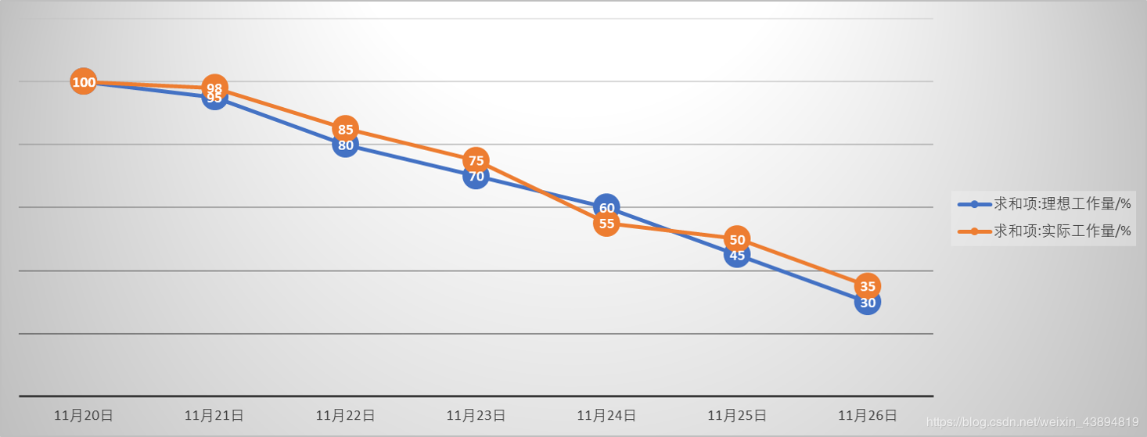
团队项目管理
二、
Beat冲刺阶段进展

Slide 8
总 结
经验：要高效率地实现一个项目需要团队分工与合作，通过讨论来解决成员之间的意见分歧。
教训：用户需求调查功课做得不够，导致在系统设计阶段出现了漏洞，导致接下的阶段错误进行，数据库出现错误。
建议：这门课程的学习过程非常有趣，适当增加学时以让同学们了解和学习更多的知识。

Slide 9
谢 谢

Slide 10
软件展示

Slide 11
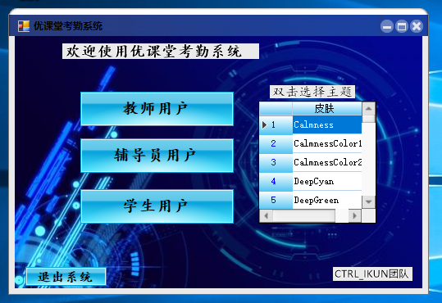

Slide 12
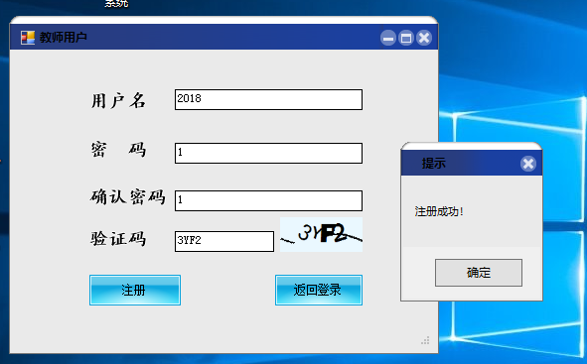

Slide 13
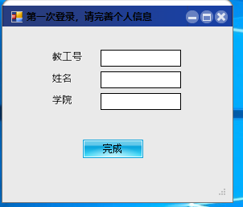

Slide 14
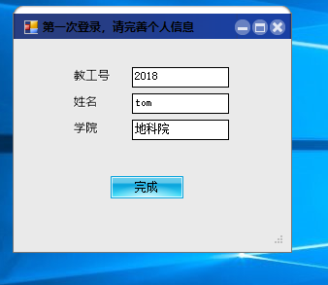

Slide 15
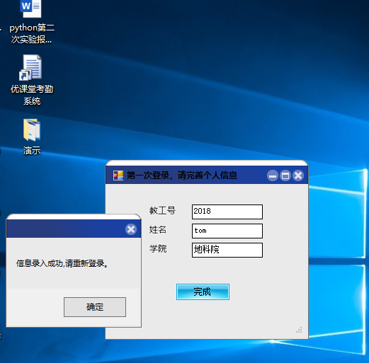

Slide 16
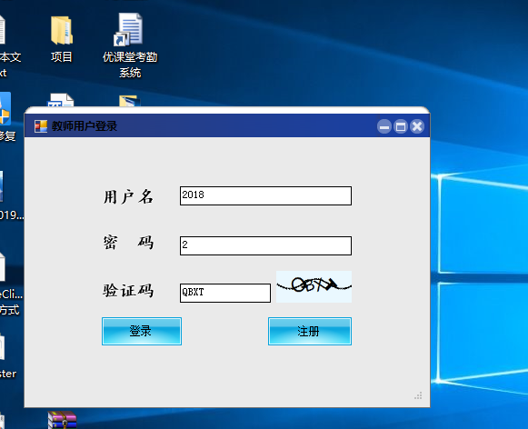

Slide 17
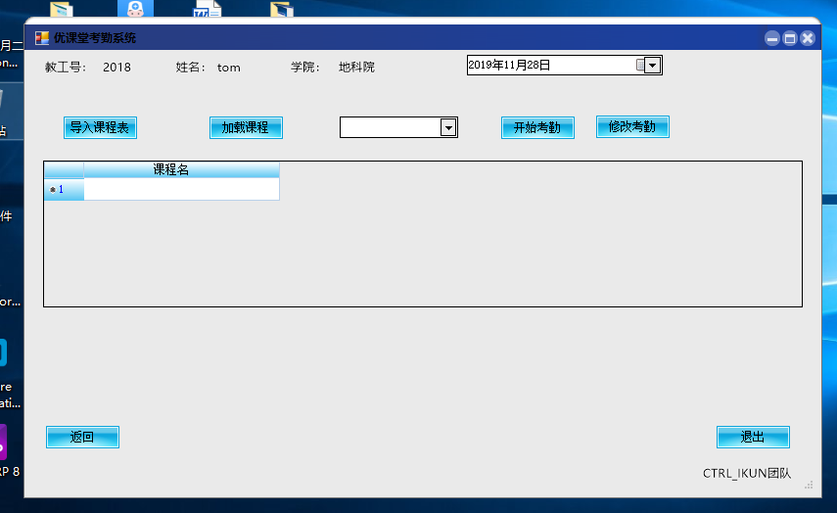

Slide 18
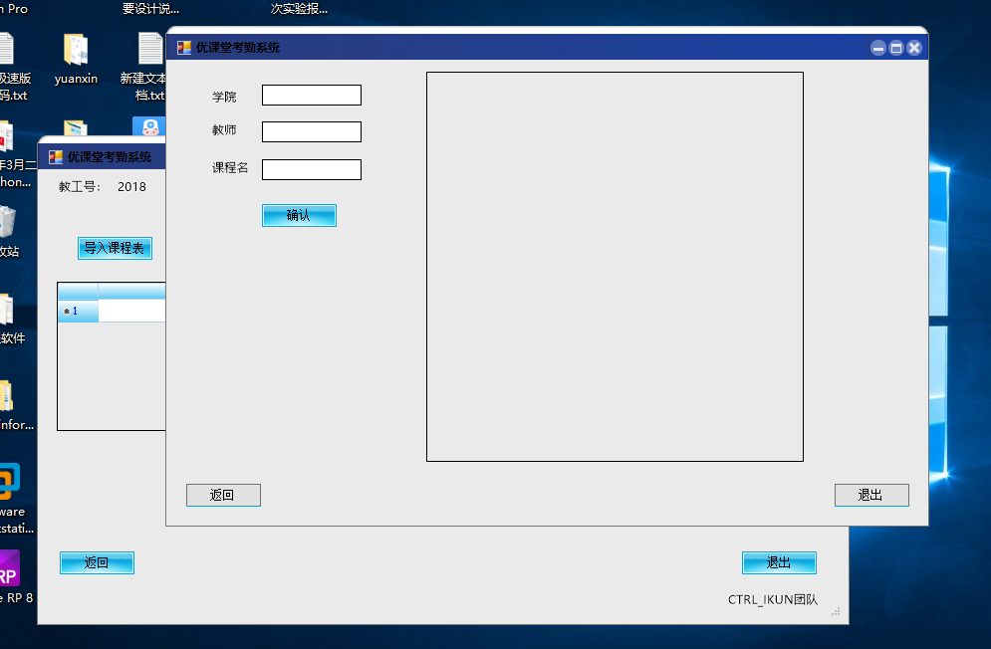

Slide 19
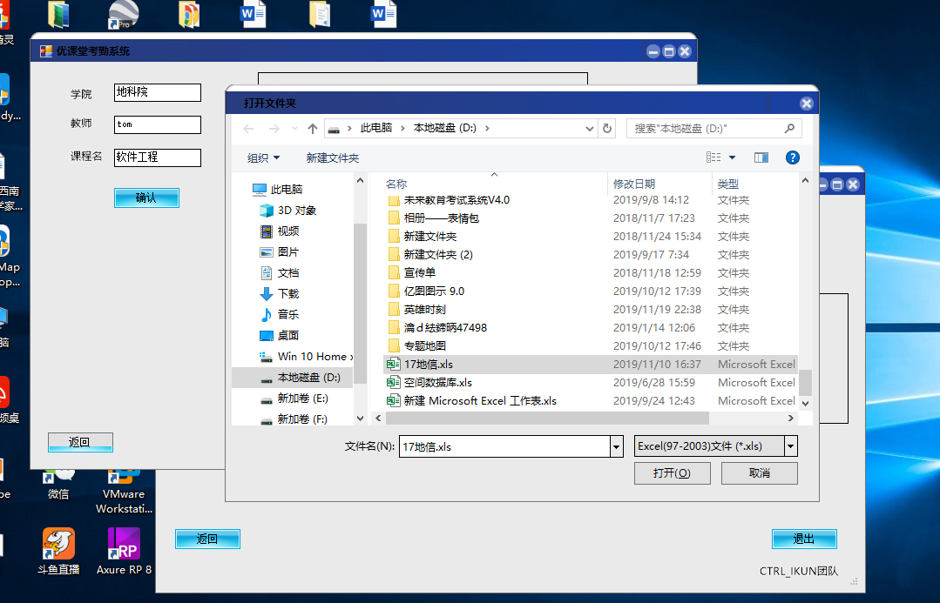

Slide 20
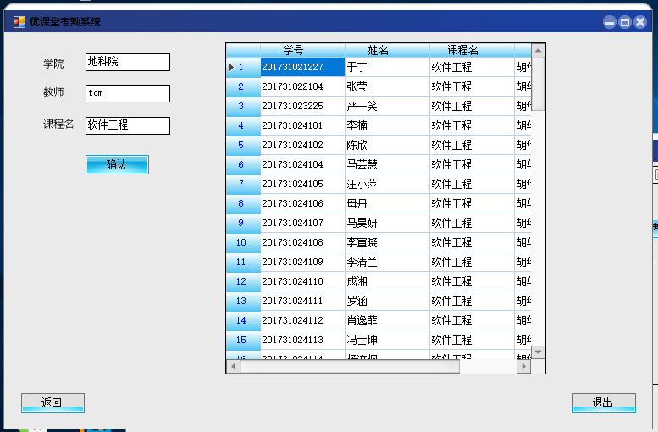

Slide 21
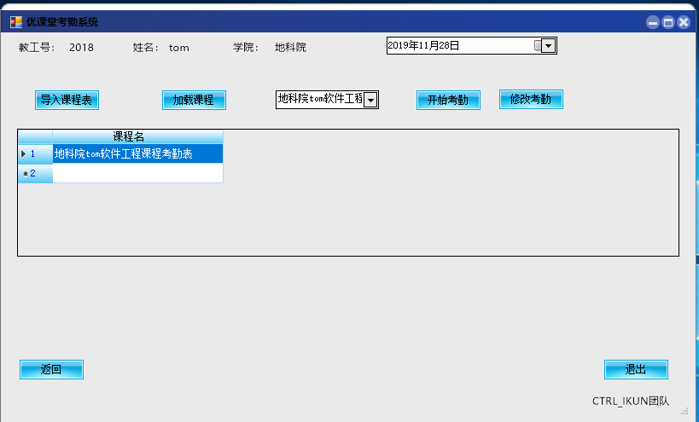

Slide 22
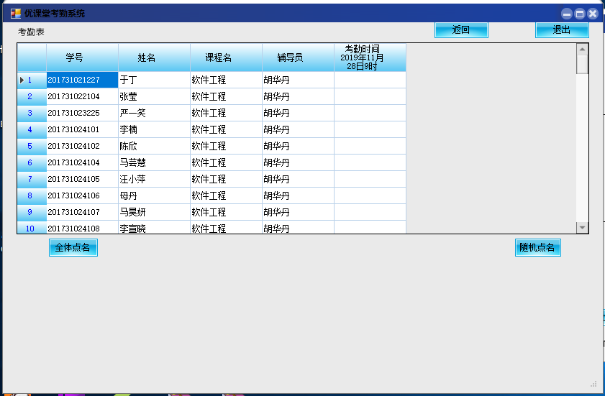

Slide 23
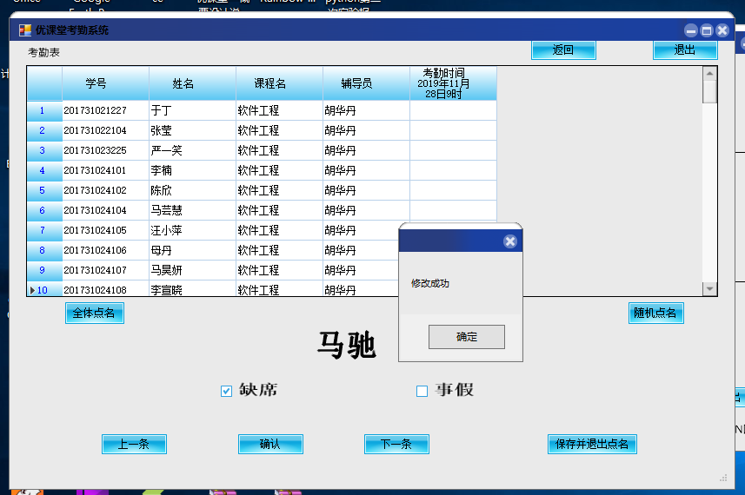

Slide 24
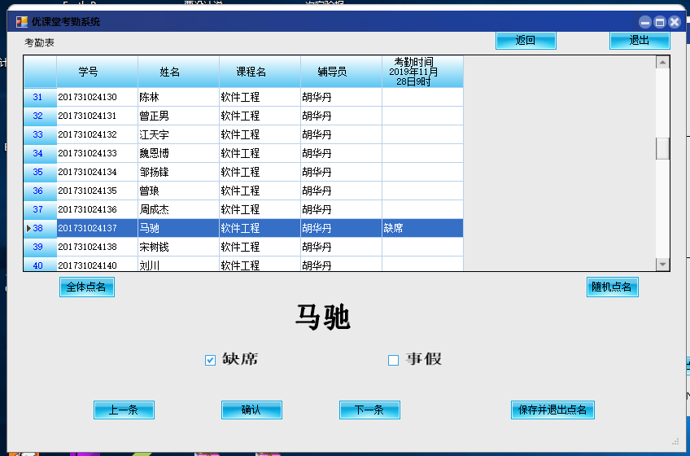

Slide 25
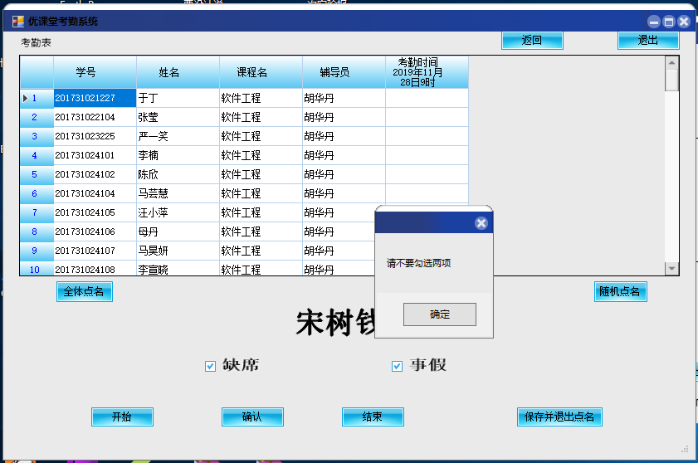

Slide 26
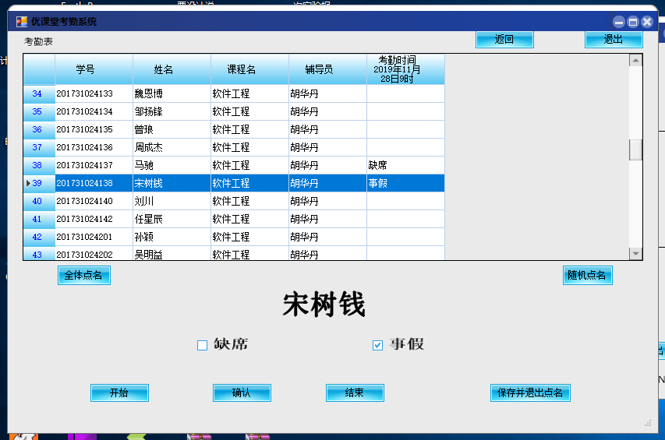

Slide 27
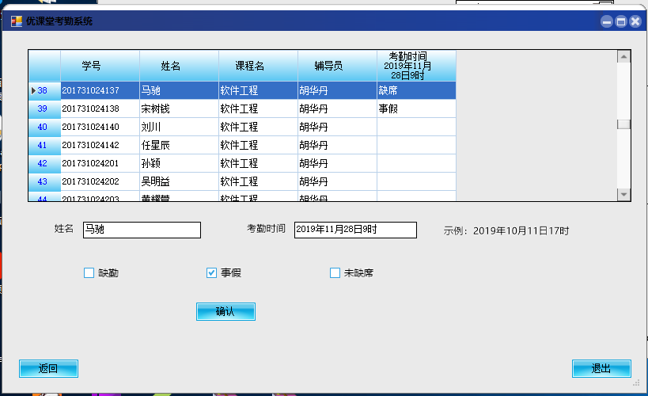

Slide 28
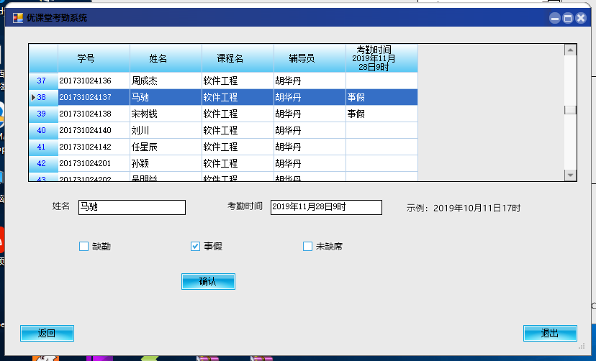

Slide 29
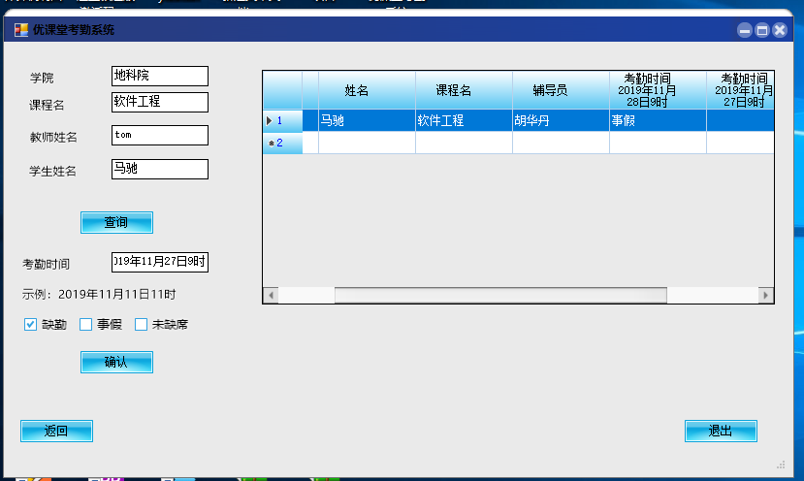

Slide 30
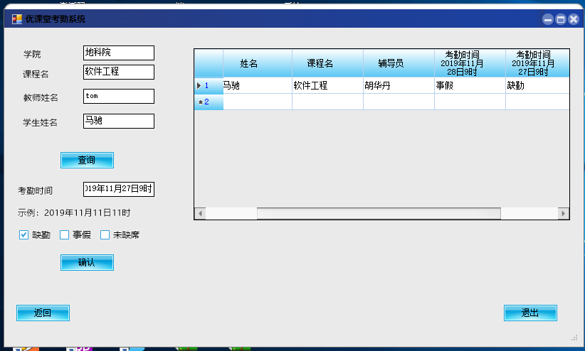

Slide 31
